Slide 1
Entwicklung einer verteilten Anwendung:
Hypersend

Slide 2
Inhaltverzeichnis
Einleitung und Projektkontext
Architektur und technische Entscheidungen
Fazit und kleine Live Demo

Slide 3


Einleitung und Projektkontext

Slide 4
Einleitung und Projektkontext

Slide 5
Einleitung und Projektkontext
Höhere Ausfallsicherheit
Bessere Skalierbarkeit bei hohem Nutzeraufkommen
Schnellere Ladezeiten durch geografisch verteilte Server
Flexibilität bei Wartung und Updates
Moderne Cloud-Plattformen wie Amazon Web Services, Google Cloud oder Microsoft Azure machen es heute relativ einfach, solche verteilten Architekturen aufzubauen und zu verwalten.

Slide 6
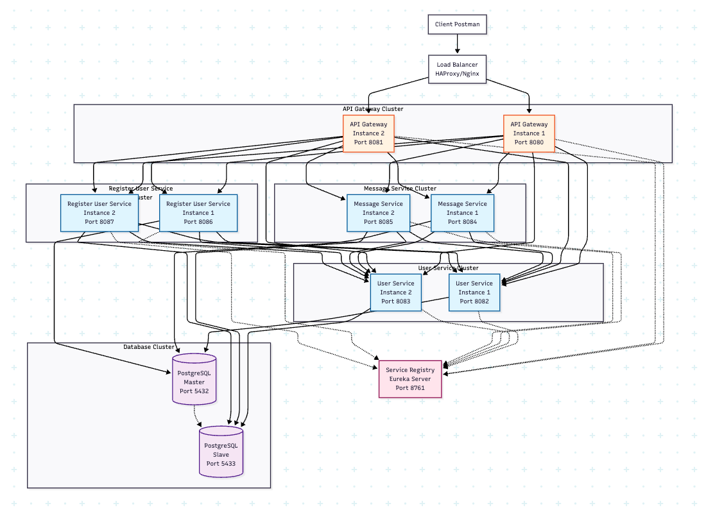
Ziel der Präsentation
Interne Kommunikation

Slide 7

Architektur und technische Entscheidungen
Die Applikation basiert auf einer sogenannten Microservices-Architektur
Das System ist in kleinere, eigenständige Bausteine aufgeteilt
Jeder Microservice, übernimmt dabei eine ganz bestimmte fachliche Aufgabe

Slide 8
Architektur und technische Entscheidungen
Interne Kommunikation

Slide 9
API-Gateway
Interne Kommunikation

Slide 10
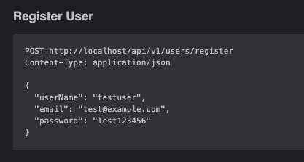
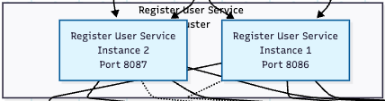

API-Gateway - Request Routing
Request
API-Gateway
Weiterleitung der Request

Slide 11
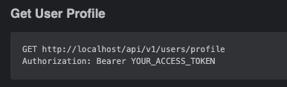
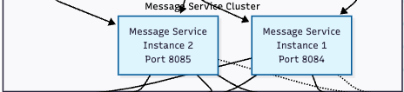

API-Gateway - zentrale Authentifizierung
Request
API-Gateway
Weiterleitung der Request
Oh! Wer bist du !!?

Slide 12
API-Gateway – Request transformieren
Request
API-Gateway
Weiterleitung der Request
Fügst Header hinzu

Slide 13
Service Discovery mit Eureka
Interne Kommunikation

Slide 14
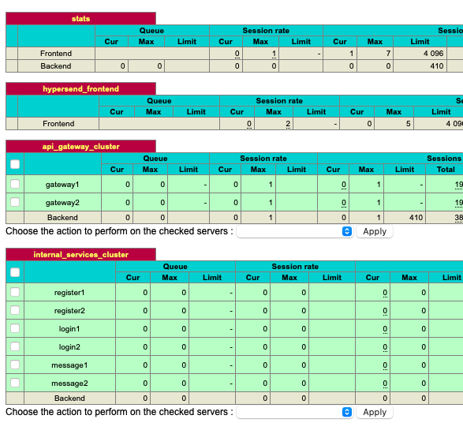
Service Discovery mit Eureka – Eureka Server

Slide 15
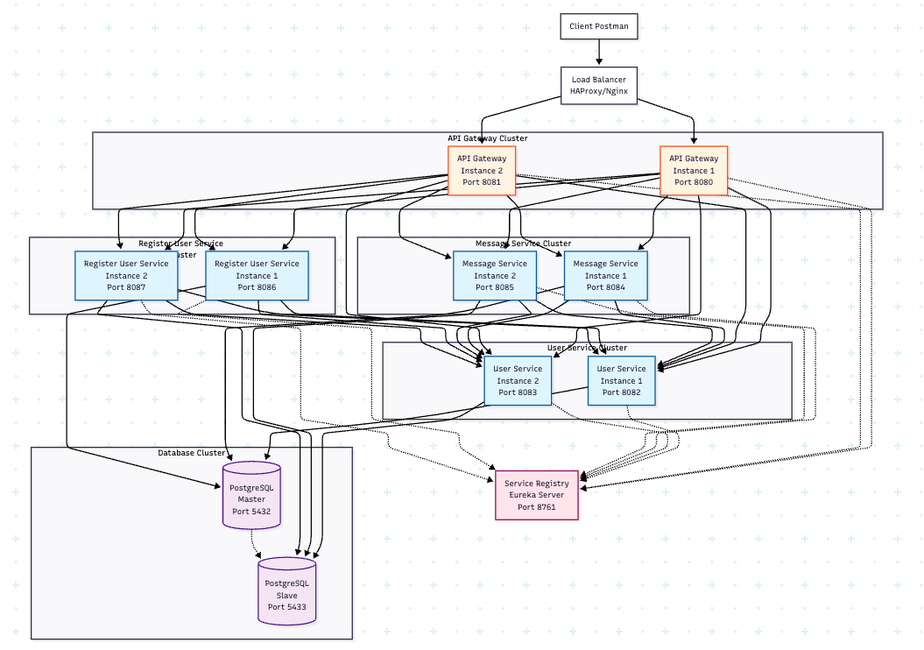

Load Balancing mit HAProxy

Slide 16
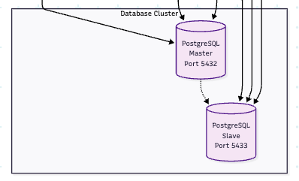
Datenbankarchitektur: Master-Slave Replikation

Slide 17
Physische Streaming-Replikation
Alle Schreiboperationen laufen immer über den Master.
Dort werden sie zuerst im sogenannten Write-Ahead Log gespeichert.
Diese Änderungen werden asynchron an den Slave-Server übertragen.

Slide 18
Datenbankarchitektur: Master-Slave Replikation

Slide 19
Service-Instanzen und ihre Datenbankverbindungen
Service Instance | Datenbankserver | Operationen | Port
Register Service 1 | Master | Read/Write | 5432
Register Service 2 | Slave | Read-only | 5433
Login Service 1 | Master | Read/Write | 5432
Login Service 2 | Slave | Read-only | 5433
Message Service 1 | Master | Read/Write | 5432
Message Service 2 | Slave | Read-only | 5433

Slide 20

Live Demo

Slide 21

Danke !

